Slide 1
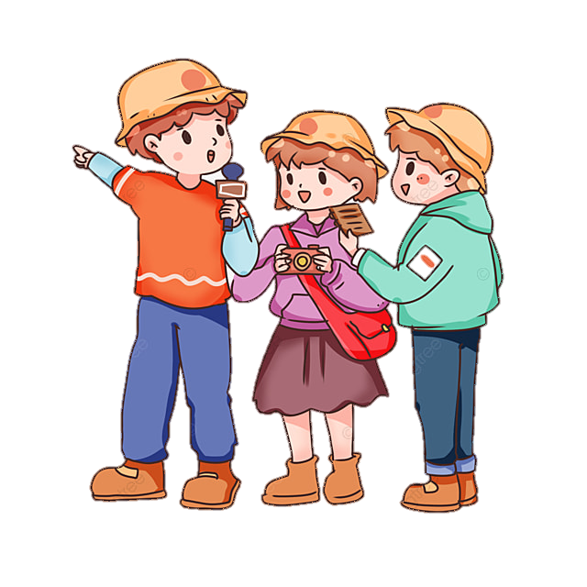
TUẦN 6
Bài 3 : CÓ HỌC MỚI HAY

Slide 2





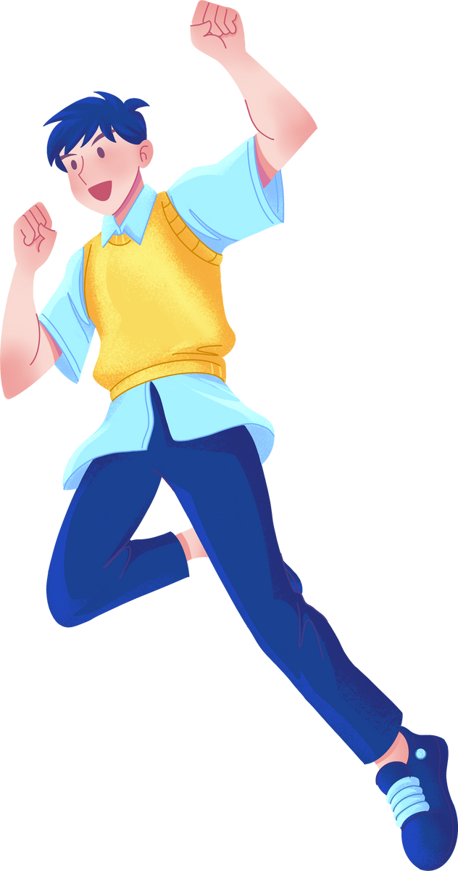

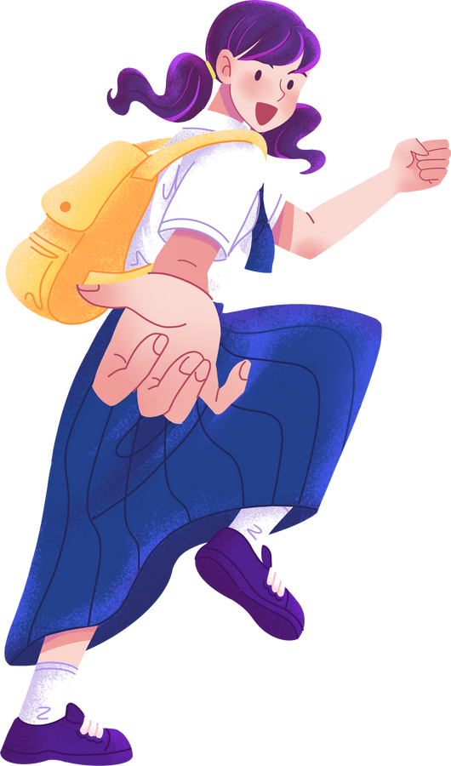



KHỞI ĐỘNG
Trò chơi:
LẬT MẢNH GHÉP

Slide 3
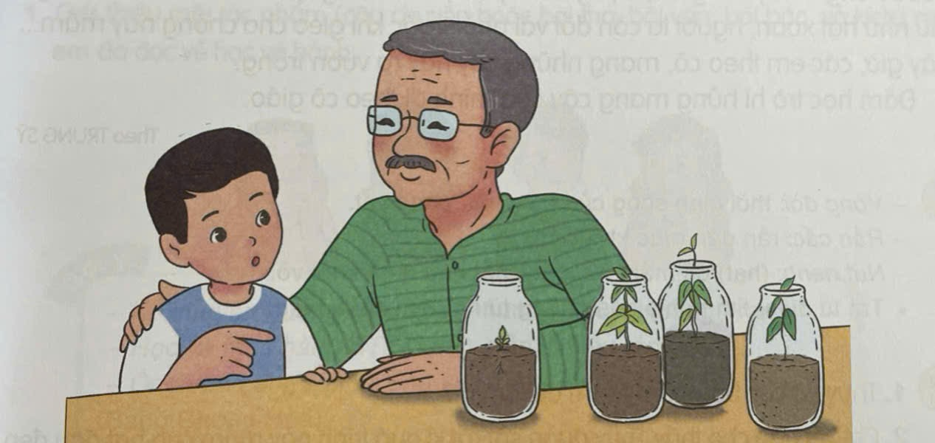
Trò chơi:
LẬT MẢNH GHÉP
1
2
3

Slide 4
MẢNH GHÉP 1
Vì sao Diệp muốn giúp Lý cắt chữ U?
Trả lời: Vì Diệp quan sát thấy Lý cắt mãi mà chữ vẫn méo.

Slide 5
Trò chơi:
LẬT MẢNH GHÉP
1
2
3

Slide 6
MẢNH GHÉP 2
Vì sao lúc đầu Lý định nhờ Diệp giúp nhưng sau đó lại không nhờ nữa?
Trả lời: Vì Lý muốn tự tay cắt chữ U.

Slide 7
Trò chơi:
LẬT MẢNH GHÉP
2
3

Slide 8
MẢNH GHÉP 3
Từ câu chuyện trên em rút ra cho mình bài học gì?
Trả lời: Trong học tập nếu chúng ta có sự quyết tâm rèn luyện thì chắc chắn sẽ thành công.

Slide 9
Trò chơi:
LẬT MẢNH GHÉP
3

Slide 10
Bài đọc 3:
HẠT NẢY MẦM
Theo TRUNG SỸ

Slide 11
HÌNH THÀNH KIẾN THỨC

Slide 12



HĐ1
ĐỌC THÀNH TIẾNG

Slide 13

1. Luyện đọc từ khó:
✓ vòng đời
✓ rắn cấc
✓ nứt nanh

Slide 14
Vòng đời:
Giải nghiã từ khó:
Thời gian sống của động vật, thực vật.
Rắn cấc:
Rắn đến mức khô cứng lại.
Nứt nanh:
(hạt) có mầm mới nảy, bắt đầu lộ ra khỏi vỏ.

Slide 15
Đoạn 1:
Đoạn 2:
Đoạn 3:
Chia đoạn:
từ đầu đến ... Xếp những lọ cây vào giỏ.
từ Thụy mang giở cây đến lớp... đến ... Loan cãi
Phần còn lại

Slide 16
Giọng đọc:
Đoạn 1:
Đọc với giọng kể thong thả; thể hiện thái độ của các nhân vật cho phù hợp với diễn biến câu chuyện.

Slide 17

Giọng đọc của các đoạn
Đoạn 2:
Giọng đọc lúc đầu thong thả, sau đó gấp gáp vội vã, nhấn giọng và ngắt nghỉ hơi đúng phù hợp với lời nói của nhân vật.
Xung quanh rộ lên tiếng bàn tán://Một cái hạt nấu chín / còn mọc mầm / thì một con gà luộc/ vẫn có thể đẻ trứng!
- Nó chỉ chưa nảy mầm thôi.// - Loan cãi.

Slide 18
Giọng đọc của các đoạn
Đoạn 3:
Giọng đọc từ tốn, nhẹ nhàng của cô giáo giải thích cho cả lớp hiểu.

Slide 19

Luyện đọc theo nhóm 4

Slide 20
HĐ2
ĐỌC HIỂU

Slide 21





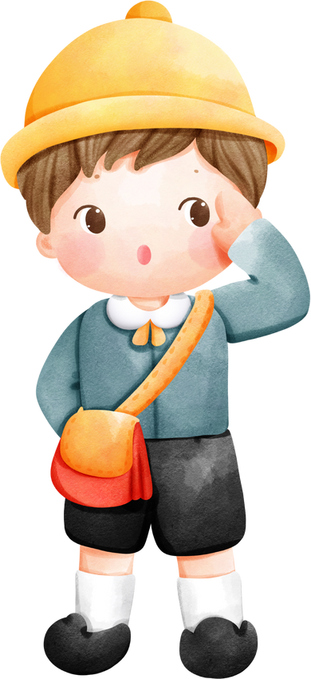
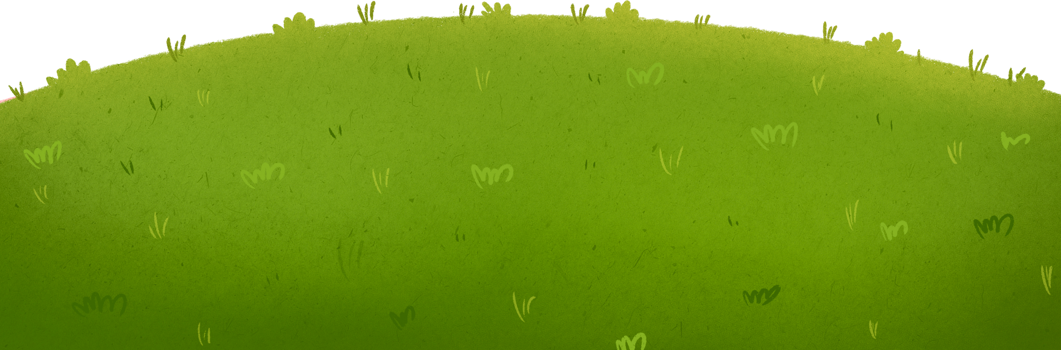



HÌNH THÀNH KIẾN THỨC
HOẠT ĐỘNG 2. ĐỌC HIỂU
Thảo luận nhóm 4:
(1) Thụy và các bạn ươm mầm để làm gì?
(2) Chi tiết nào cho thấy Thuỵ quan sát rất kĩ quá trình nảy mầm của hạt đậu đen và hạt muồng hoàng yến?
(3)Em hãy giúp Loan giải thích cho các bạn về sự nảy mầm của hạt gấc?
(4) Theo em, Thuỵ, Loan và các bạn đã học được những gì từ tiết thực hành?
(5) Câu chuyện gợi cho em suy nghĩ gì về vai trò của thực hành trong học tập?

Slide 22

Trò chơi: Phỏng vấn

Slide 23
Câu 1: Thụy và các bạn ươm mầm để làm gì?
Thụy và các bạn ươm mầm để quan sát, , tìm hiểu về quá trình nảy mầm của hạt cây.

Slide 24
Câu 2: Chi tiết nào cho thấy Thụy quan sát rất kỹ quá trình nảy mầm của hạt đậu đen và hạt muồng hoàng yến ?
Thụy thấy hạt muồng yến trương nở, vỏ mềm dần, nảy mầm, cắm rễ xuống nền đất ẩm mềm, vươn dậy trong chiếc lọ thủy tinh; Thụy phát hiện ra hạt muồng hoàng yến chậm nảy mầm hơn hạt đậu đen.

Slide 25
Câu 3: Em hãy giúp Loan giải thích cho các bạn về sự nảy mầm của hạt gấc?

Slide 26
Câu 4: Theo em Thụy, Loan và các bạn đã học được những gì từ tiết thực hành?

Slide 27



Câu 5: Câu chuyện cho em suy nghĩ gì về vai trò của thực hành trong học tập?
Thực hành giúp ta hiểu nội dung bài học sâu sắc. Học cần đi đôi với hành thì mới có kết quả tốt nhất.

Slide 28
THỰC HÀNH – LUYỆN TẬP
HĐ3
ĐỌC DIỄN CẢM

Slide 29
TIÊU CHÍ ĐỌC VÀ NHẬN XÉT
TIÊU CHÍ
Bình thường
Tốt
Rất tốt
Đọc đúng tiếng, đúng từ,
lưu loát, mạch lạc
1
2
3
Ngắt, nghỉ hơi đúng ở các dấu câu, cụm từ rõ nghĩa
1
2
3
Cường độ đọc, giọng đọc đạt yêu cầu, phù hợp
1
2
3

Slide 30
Một hạt muồng hoàng yến bé nhỏ/ đã ngủ quên từ lâu lắm trong vỏ cứng.// Rồi một ngày,/ nó trương nở, / vỏ mềm dần. // Bum! // Hạt nảy mầm. //Nó cắm rễ xuống nền đất ẩm mềm, / vươn dậy trong chiếc lọ thủy tinh. // Quanh nó là ba lọ mầm đậu đen đã cao, / lá xanh nõn.

Slide 31
VẬN DỤNG – CỦNG CỐ
Em biết được điều gì sau khi học bài đọc Hạt nảy mầm?

Slide 32



TẠM BIỆT CÁC EM

